Slide 1

UNA CIUDADANÍA CELESTIAL
Lección 7 para el 14 de febrero de 2026

Slide 2
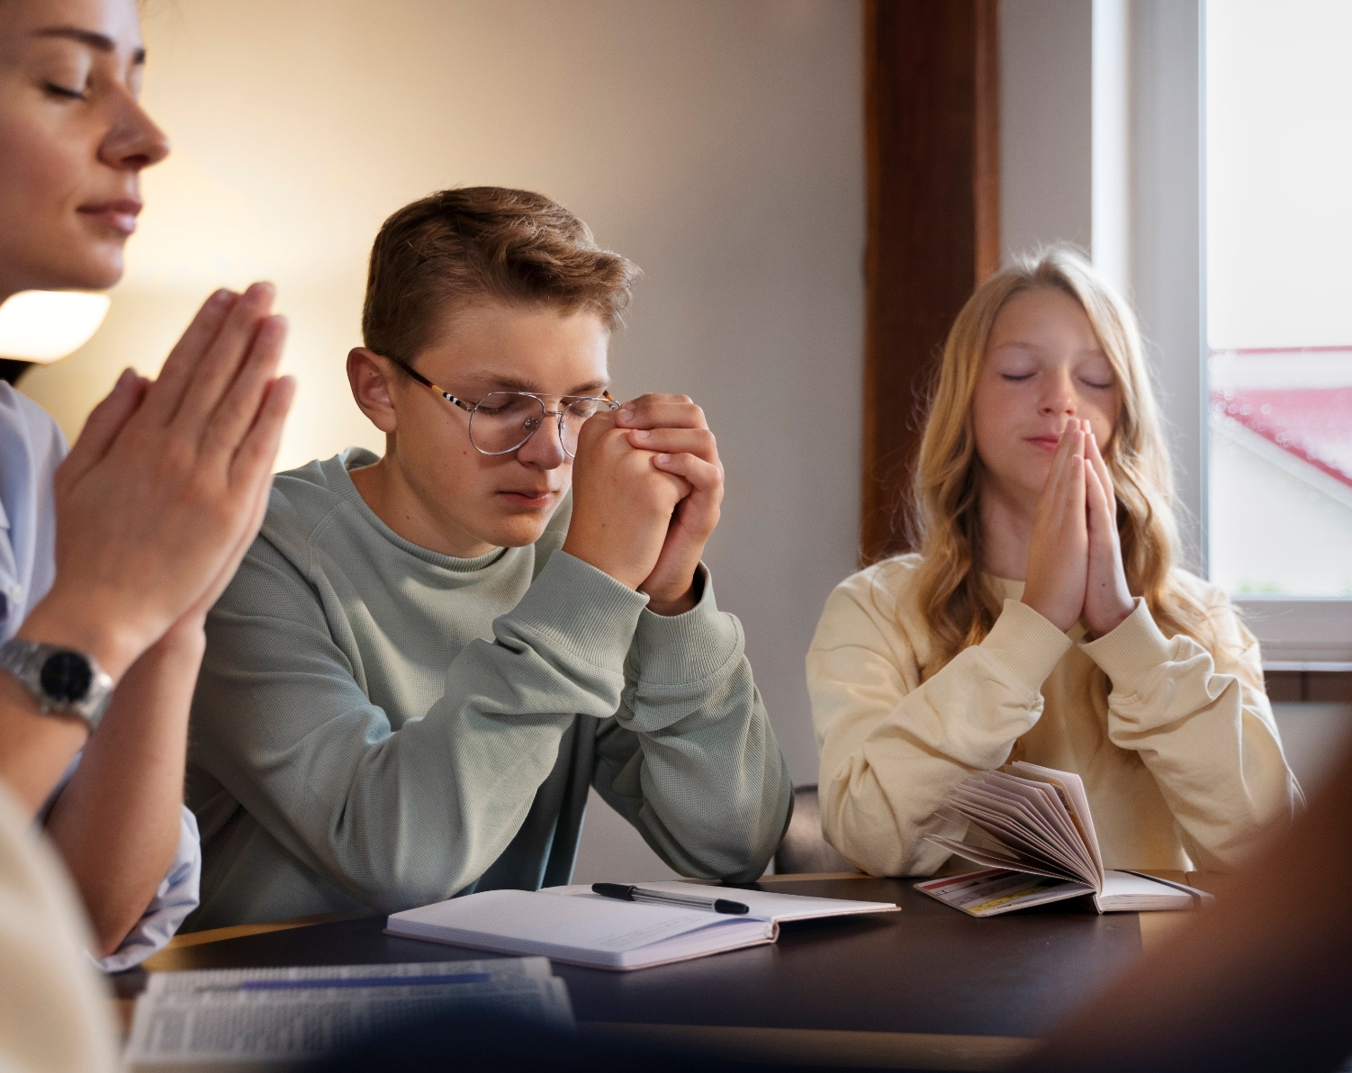
“Por nada estén afanosos, sino presenten sus pedidos a Dios en oración, ruego y acción de gracias”
Filipenses 4:6

Slide 3


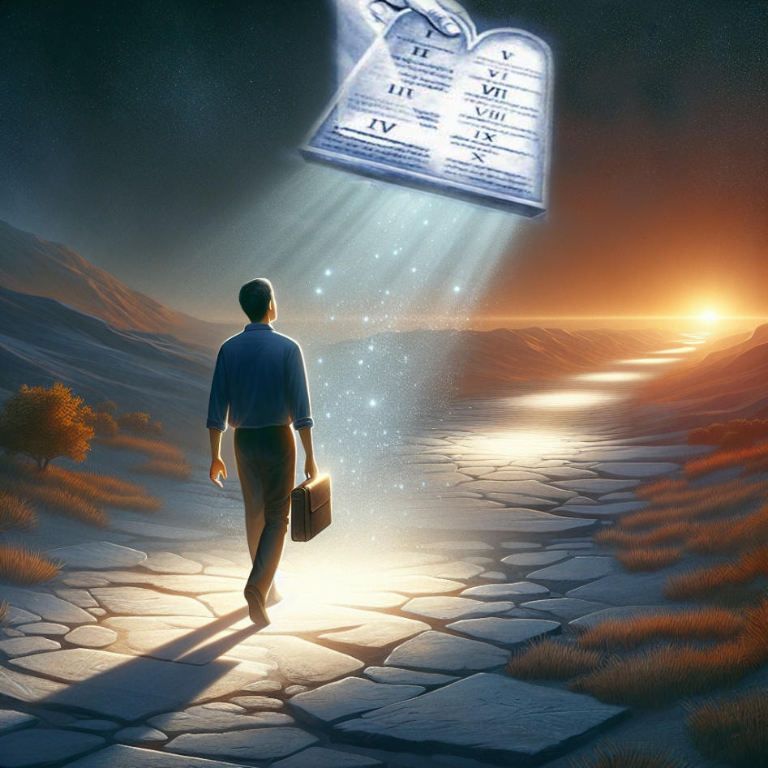







En diversos lugares de sus cartas, Pablo deja claro que no somos ciudadanos de este mundo. Al aceptar a Jesús como nuestro Salvador, nacemos de nuevo. Con este nuevo nacimiento, nos convertimos en ciudadanos del Cielo.
Aunque respetamos y nos sometemos a las leyes y normas de este mundo, nuestro estilo de vida es, en realidad, más amplio, de una moralidad mucho más elevada.
La ciudadanía celestial:
Imitar a los fieles (Filipenses 3:17-19)
La ciudadanía plena (Filipenses 3:20-21)
Hasta que lleguemos allí:
Armonía y regocijo (Filipenses 4:1-6)
Pensamientos puros (Filipenses 4:7-9)
Contentamiento (Filipenses 4:10-13, 19)

Slide 4

LA CIUDADANÍA CELESTIAL

Slide 5


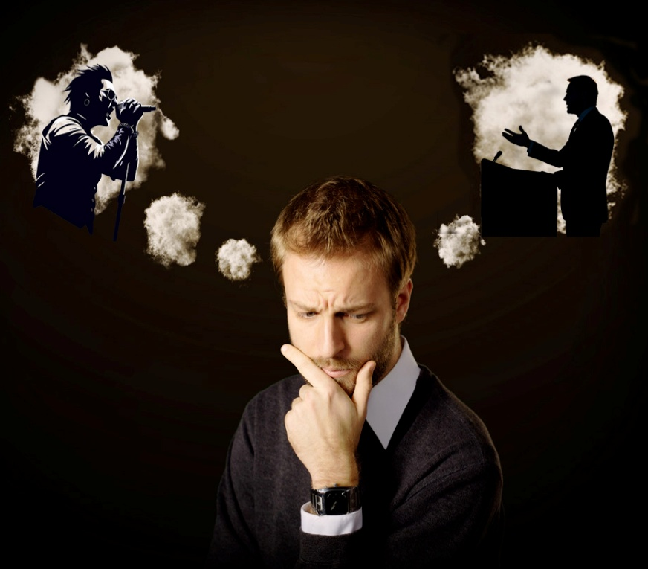
IMITAR A LOS FIELES
“Hermanos, sed imitadores de mí, y mirad a los que así se conducen según el ejemplo que tenéis en nosotros” (Filipenses 3:17)
Todos tenemos personas que, de un modo u otro, han moldeado nuestra vida o nuestros pensamientos. Tal vez un artista, un deportista, un músico, un cantante. Tal vez un pastor, un predicador, un hermano o una hermana fiel.
Estas personas “modelo” ¿nos han ayudado a crecer como personas, o a hundirnos en vicios que nunca deberíamos haber probado?
Pablo nos invita a imitar a aquellas personas cuyos ejemplos nos elevan y nos invitan a ser mejores (Flp. 3:17). También nos advierte de que, aún entre los creyentes, hay personas que no son dignas de imitar (Flp. 3:18-19).
¿Qué hace la diferencia? Unos solo piensan en lo terrenal, mientras que otros tienen su pensamiento puesto en Jesús. Los buenos modelos para imitar son, a su vez, imitadores de Cristo (1Co. 11:1).

Slide 6

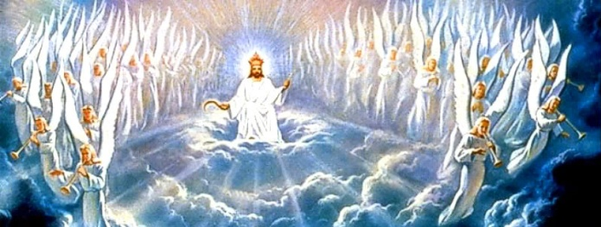

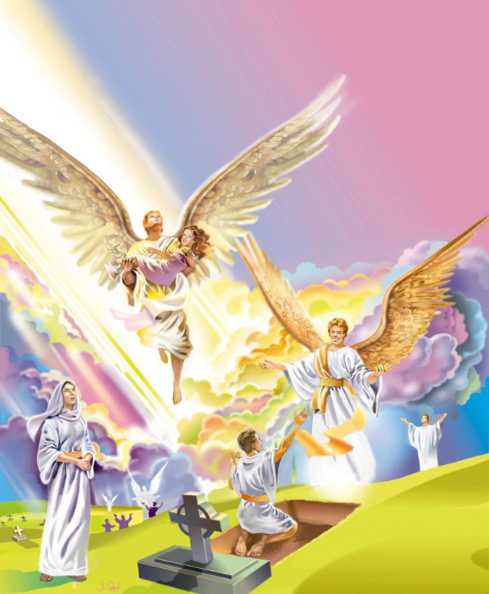
LA CIUDADANÍA PLENA
“Mas nuestra ciudadanía está en los cielos, de donde también esperamos al Salvador, al Señor Jesucristo” (Filipenses 3:20)
Admitámoslo. Los cristianos tenemos un problema: la doble ciudadanía. Somos a la vez ciudadanos de este mundo y ciudadanos del cielo. Esto nos crea graves conflictos (Ro. 7:22-23).
Nuestro cuerpo será espiritual, inmortal e incorruptible (1Co. 15:42-44, 50-54)
Seremos glorificados (Col. 3:4; Flp. 3:21)
Tendremos un cuerpo físico, y nuestros propios ojos verán a Dios (Job 19:25-27)
¿Cuándo conseguiremos la ciudadanía plena? ¿Cuándo dejaremos de ser ciudadanos de este mundo de pecado? En la Segunda Venida (Flp. 3:20).
Cuando seamos resucitados (o transformados), y la muerte no tenga poder sobre nosotros, ¿qué ocurrirá?

Slide 7

HASTA QUE LLEGUEMOS ALLÍ

Slide 8



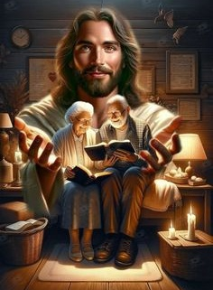
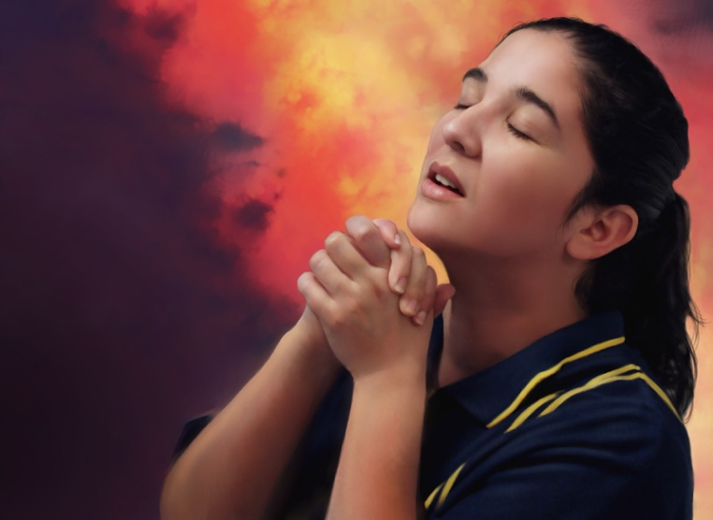
ARMONÍA Y REGOCIJO
“Regocijaos en el Señor siempre. Otra vez digo: ¡Regocijaos!” (Filipenses 4:4)
Concluyendo su carta, Pablo entrelaza algunos saludos personales con consejos prácticos. Pide a Sícigo [compañero fiel] y a Clemente que ayuden a Evodia y a Síntique a vivir en armonía. De todos ellos, colaboradores de Pablo, dice: “Sus nombres ya están escritos en el libro de la vida” (Flp. 4:2-3 DHHe).
Los siguientes consejos pueden desconcertarnos: “Alegraos siempre […] No os aflijáis por nada” (Flp. 4:4, 6 DHHe). ¿Cómo puede ser esto posible en un mundo lleno de problemas y aflicciones?
Esto es posible porque nuestra alegría es “en el Señor” (Flp. 4:4a). Sobre Él echamos nuestras ansiedades, seguros de que puede cargarlas por nosotros (Mt. 6:31-34; 1P. 5:7).
¿Y cómo echamos nuestras ansiedades sobre Jesús? A través de la oración (Flp. 4:6).

Slide 9


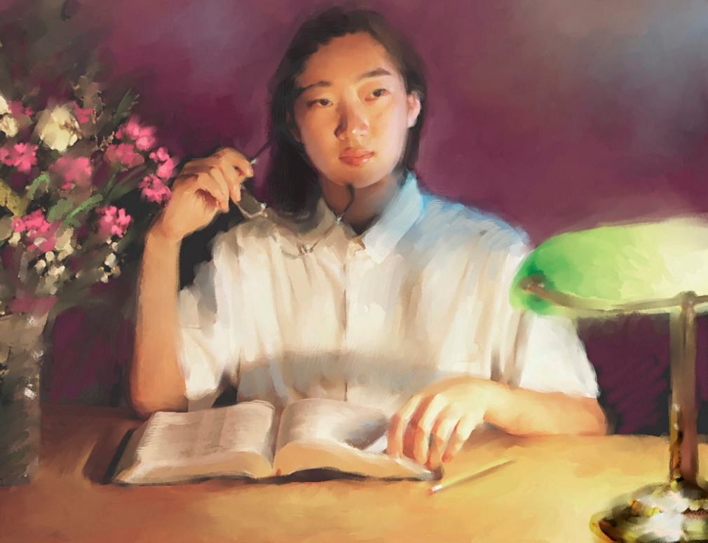
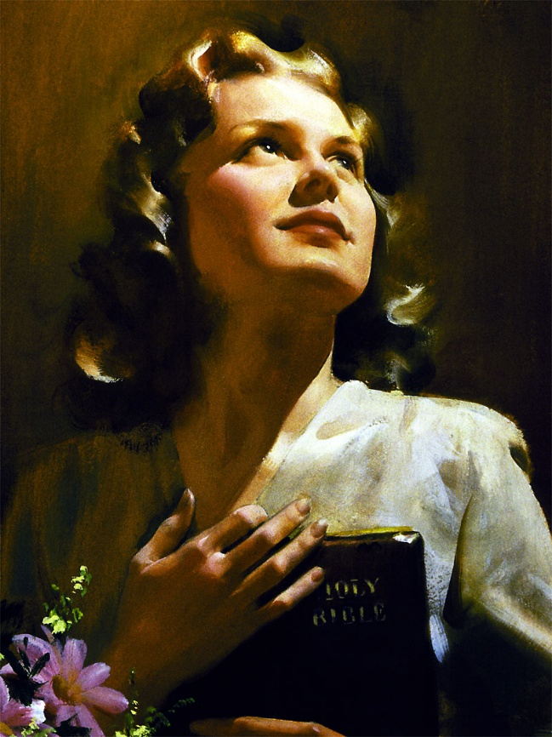
PENSAMIENTOS PUROS
“Por lo demás, hermanos, todo lo que es verdadero, todo lo honesto, todo lo justo, todo lo puro, todo lo amable, todo lo que es de buen nombre; si hay virtud alguna, si algo digno de alabanza, en esto pensad” (Filipenses 4:8)
En lo que es verdadero
En lo honesto
En lo justo
En lo puro
En lo amable
En lo que es de buen nombre
El resultado de echar nuestra ansiedad en Jesús y regocijarnos es la paz (Flp. 4:7). Una paz que el mundo no puede dar ni quitar (Jn. 14:27; 16:33).
Esta paz, según Pablo, será una protección –una guardia– para nuestros sentimientos y pensamientos (Flp. 4:7b). Para que esta guardia sea efectiva ¿en qué cosas debemos pensar (Flp. 4:8)?
En resumen: “si hay virtud alguna, si algo digno de alabanza, en esto pensad” (Flp 4:8b).

Slide 10






CONTENTAMIENTO
“Mi Dios, pues, suplirá todo lo que os falta conforme a sus riquezas en gloria en Cristo Jesús” (Flp. 4:19)
Estamos alegres; no nos aflige nada; tenemos paz; nuestros pensamientos son puros. Tenemos una vida perfecta y plena… ¿o no?
Como Agur, confiamos en que Dios no nos dará más ni menos de lo que sea provechoso para nosotros (Pr. 30:8-9).
Cuando vivimos con esta confianza, estamos seguros de que “Todo lo puedo en Cristo que me fortalece” (Flp. 4:13).
Tal vez tengamos prosperidad; tal vez tengamos necesidades o problemas. Si, como Pablo, tenemos la plena seguridad de que Dios dirige nuestras vidas, seguiremos confiados en Él sea cual sea nuestra situación (Flp. 4:11-12, 19).

Slide 11

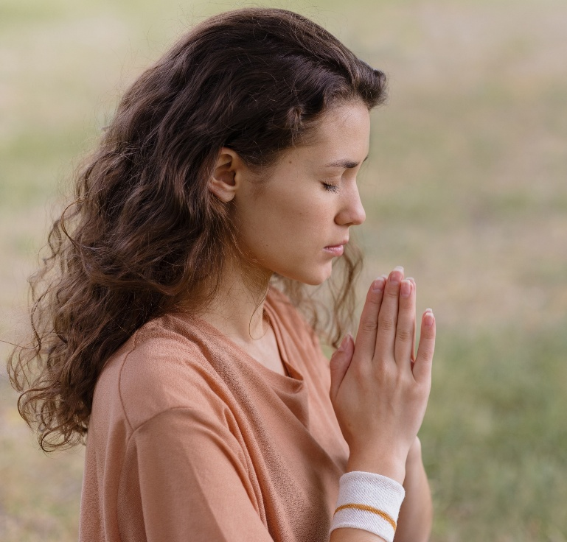
CONTENTAMIENTO
“Mi Dios, pues, suplirá todo lo que os falta conforme a sus riquezas en gloria en Cristo Jesús” (Flp. 4:19)
¿Qué ocurre cuando no tenemos lo que creemos que necesitamos?
Pidámoselo al Señor y, si es según su voluntad, Él nos lo concederá (Stg. 4:2b; 1Jn. 5:14-15).
No siempre sabemos si lo que pedimos es según su voluntad, pero hay ciertas peticiones que, estamos seguros, siempre son según su voluntad:
Salvación de un ser querido o de un amigo (1 Tim. 2: 3, 4)
Valor para compartir nuestra fe (Apoc. 22: 17)
Perdón cuando confesamos y abandonamos el mal (1 Juan 1: 9)
Fortaleza para obedecer los mandamientos de Dios (Heb. 13: 20, 21)
Amor por quienes nos odian y maltratan (Mat. 5: 44)
Sabiduría en situaciones difíciles (Sant. 1: 5)
Comprensión de la verdad revelada en la Palabra de Dios (Juan 8: 32)

Slide 12

“Deberíamos vivir para el mundo venidero. Es tan desagradable vivir una vida al azar y sin un blanco definido. Queremos tener un objeto en la vida —vivir para un propósito. Dios nos ayude a todos a ser abnegados, menos preocupados de nosotros mismos, más olvidadizos del yo y de los intereses egoístas; y para hacer el bien, no por el honor que esperamos recibir aquí, sino porque ése es el objeto de nuestra vida y dará una respuesta al fin de nuestra existencia”
E. G. W. (Nuestra elevada vocación, 24 de agosto)

